Slide 1
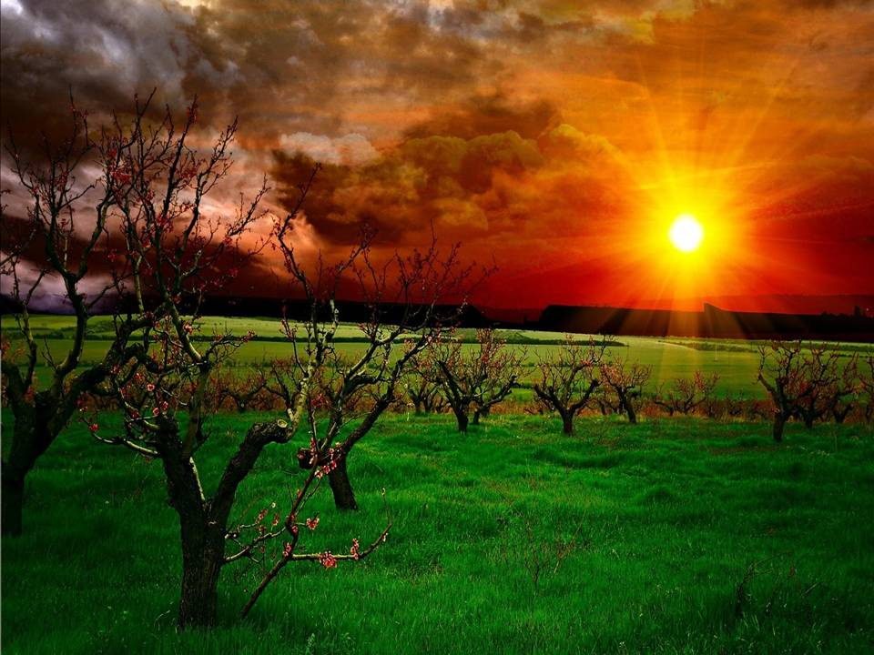

AVANCE MANUAL
CONTIENE MUSICA

Slide 2
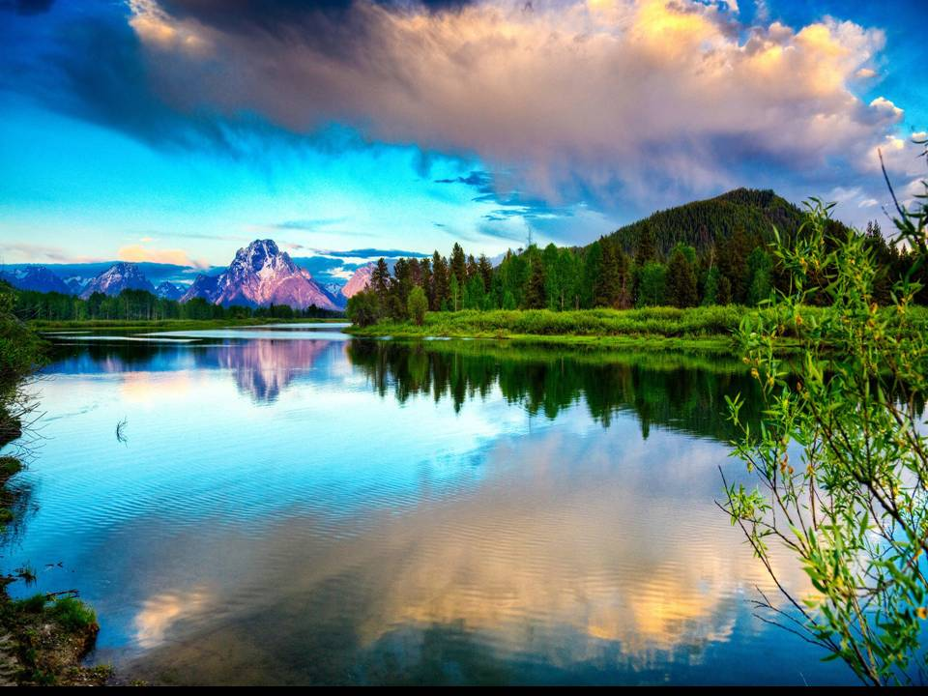
Es común encontrarnos con una constante que va despuntando cada vez más: “El terror a envejecer”. Al menos así lo vemos reflejado en muchas personas -cada vez más- , hombres y mujeres, que entran en depresión en una edad joven adulta
–cronológicamente hablando- por el miedo, el pavor, a envejecer.

Slide 3
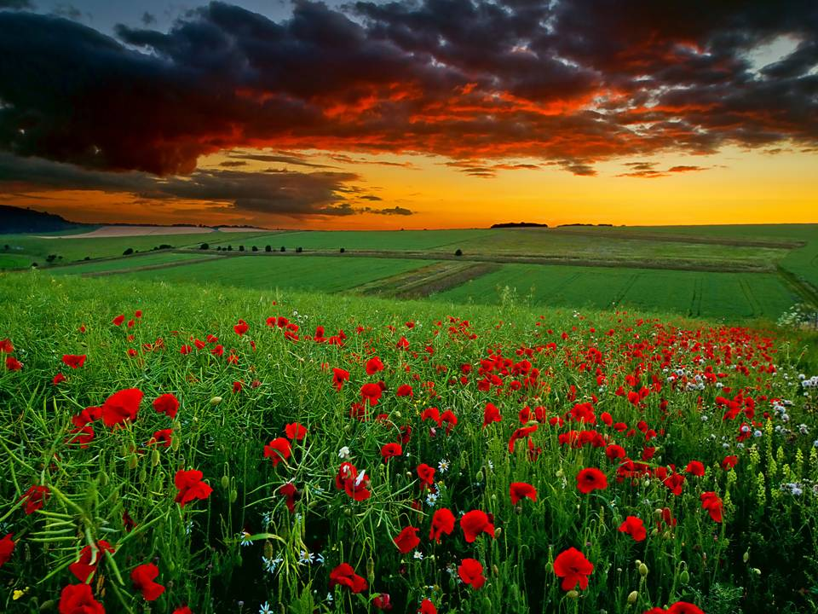
El terror a envejecer es una especie de “síndrome existencial” de orden psicológico.

Slide 4

Es un desorden multifactorial, provocado en gran medida por los medios de comunicación que, con tal de vender, nos enseñan hasta el cansancio que la felicidad es tener “un cuerpo espectacular, una cara formidable, una personalidad perfecta”.

Slide 5
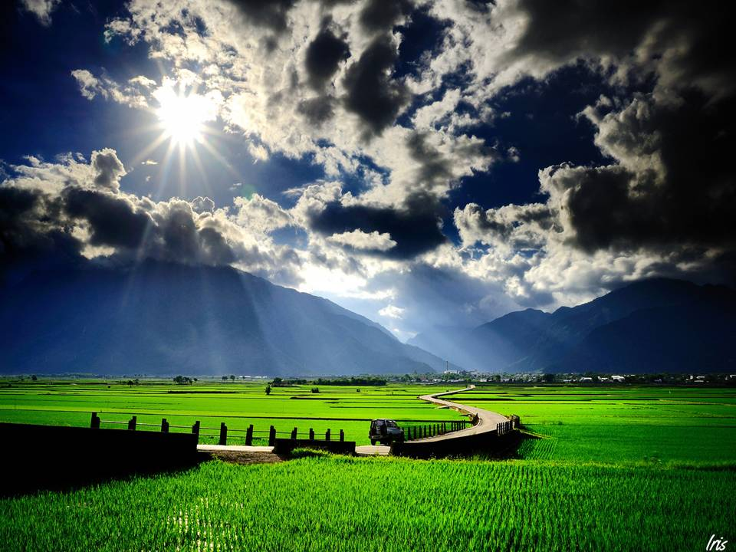
Dejando de lado, por supuesto, la pobreza espiritual, la sobriedad, la templanza, la prudencia y la aceptación de la realidad; valores y virtudes indispensables para vivir una vida verdaderamente plena y acorde con la naturaleza humana; que promueven en la persona un comportamiento sano con respecto a su aspecto.

Slide 6

La problemática no sólo se expresa en que las personas ya no valoran la vida como lo que es, un don sagrado, un don de amor, un don invaluable… Ahora parece ser más valiosa o menos valiosa según su juventud, el aspecto de su rostro y de su cuerpo…

Slide 7
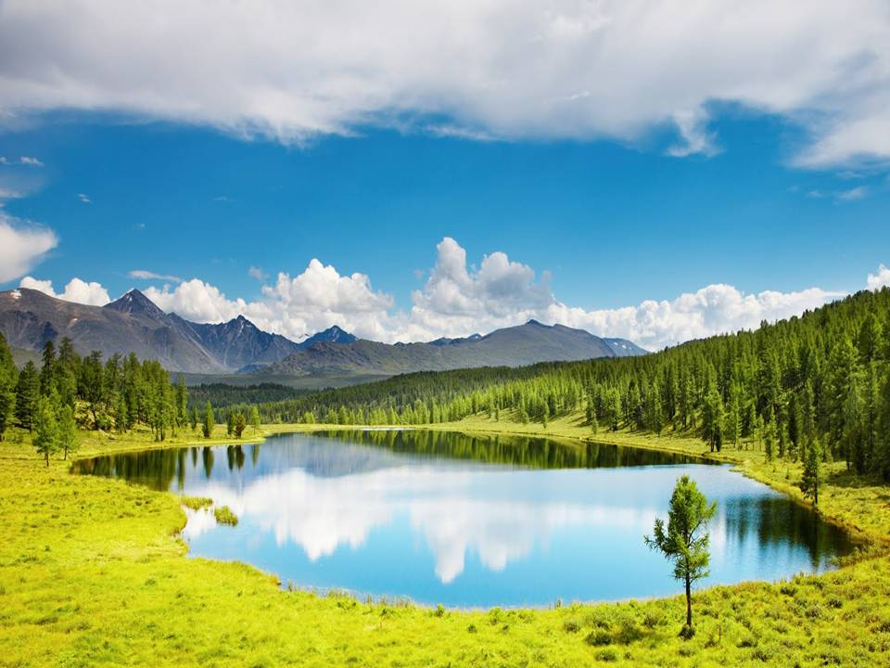
¡Cuántos hombres, cuántas mujeres están preocupados por su belleza! Si es preocupación, es legítima; si es obsesión, anormal. Se equivocan, principalmente de un modo absoluto, en la naturaleza de los cuidados que han de poner en el embellecimiento de su cuerpo.

Slide 8
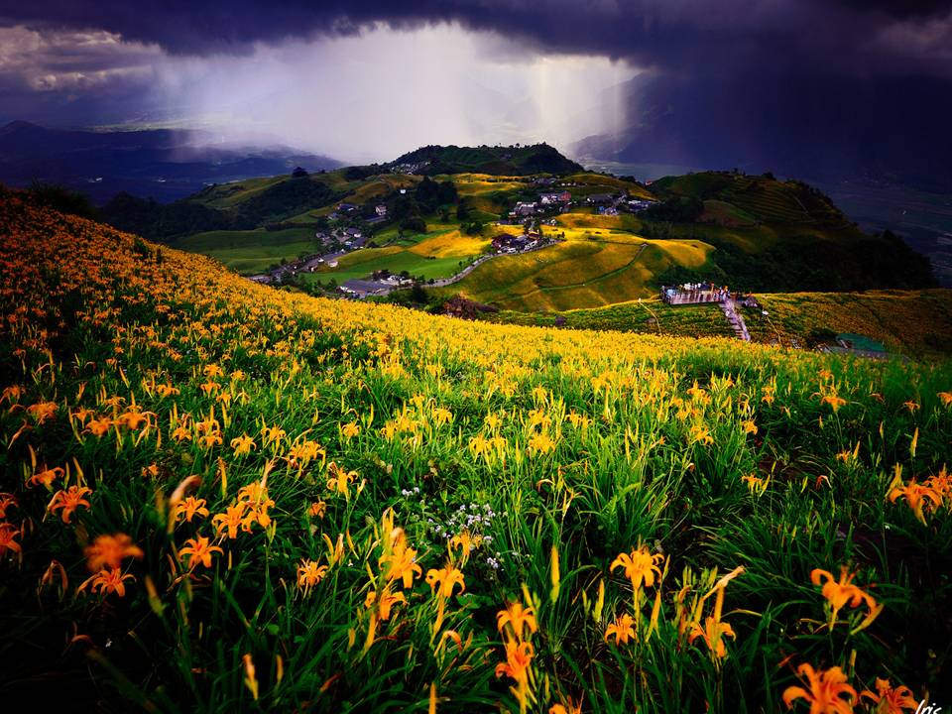
Todos los esfuerzos que se procuran del exterior para destacar, rectificar, aumentar la armonía y la gracia del cuerpo y especialmente del rostro, dan sólo un resultado muy exiguo.

Slide 9
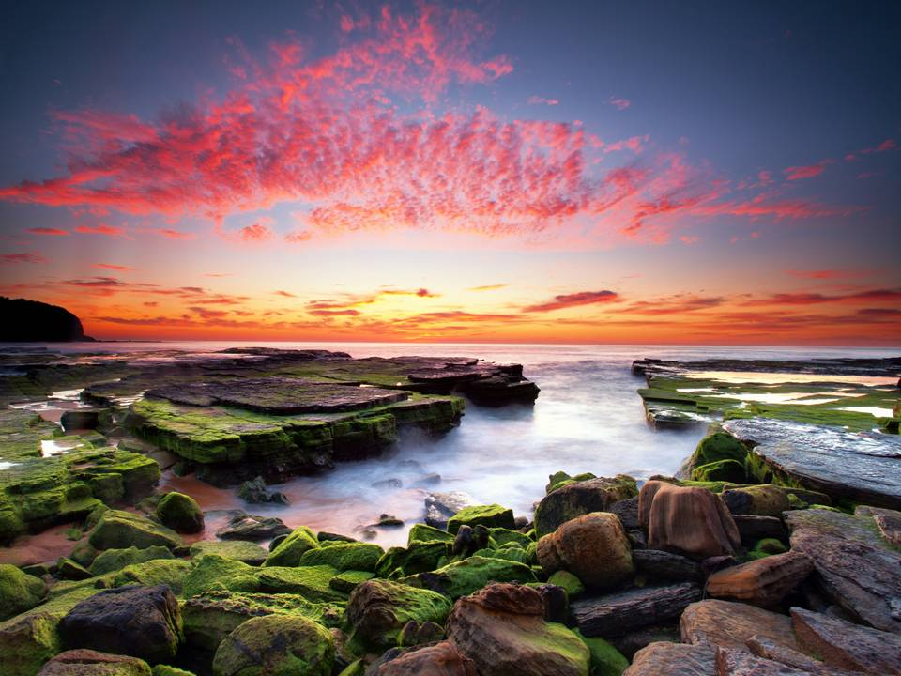
La auténtica belleza proviene de dentro, nace del espíritu . Esta belleza atrae y tonifica a quienes la contemplan.

Slide 10
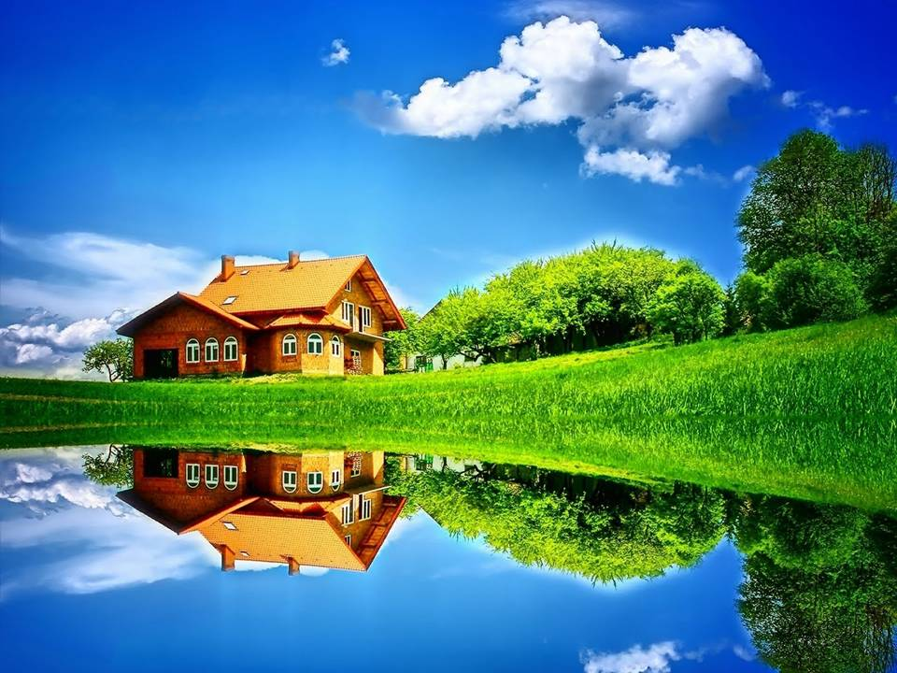
Tener conciencia de envejecer es una manifestación de la conciencia de la contingencia humana; muchos quieren acallar esta conciencia: maquillándose en exceso, usando ropa inapropiada, sometiéndose a cirugías estéticas… no se dan cuenta de que los años pasan y que con esos comportamientos sólo fracturan su interior, viven en una incongruencia tal que no les permite verse a sí mismos, de una manera auténtica y madura…

Slide 11
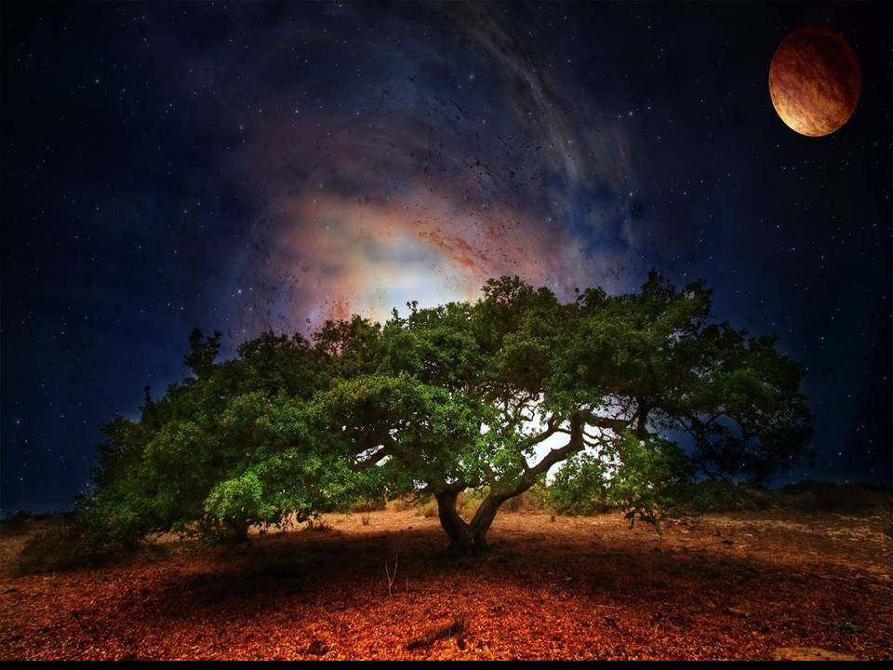
La belleza del cuerpo es limitada y tristemente vulnerable, busca engrandecer y embellecer tu alma, esa belleza es infinita.

Slide 12

También hay una edad espiritual y esa es la que más debemos cuidar por hacerla crecer, ya que con la madurez física y la psicológica puede, si así lo decidimos, crecer para ayudarnos a ser más libres y alcanzar la felicidad.

Slide 13
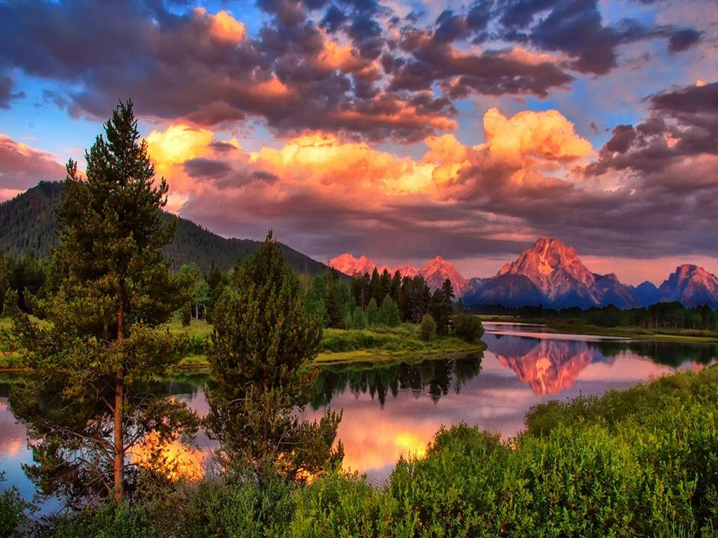
No tengas miedo de envejecer, piensa en todos aquellos que no tienen vida para poder vivirla, para poder compartirla, para poder disfrutarla, a causa de la muerte que les sorprendió a muy temprana edad.

Slide 14
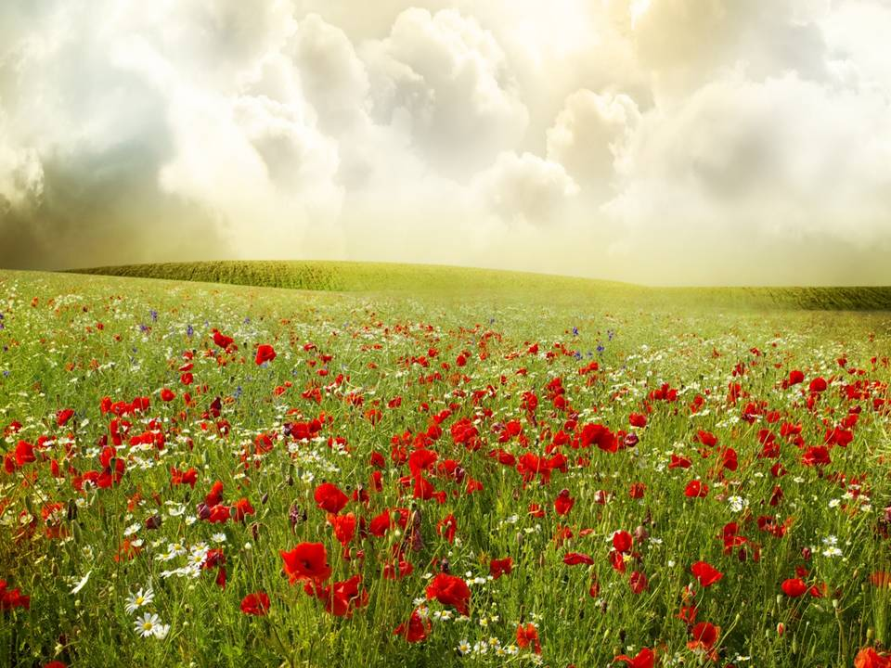
La vida es para vivirla, no te “remiendes” al grado de perder tu verdadero rostro, corres el grave riesgo de perder el rostro de tu identidad humana y específicamente personal, ama la vida, vívela en plenitud, cada etapa tiene su encanto, no tomes al tiempo como tu enemigo, hazlo tu aliado, vive tu vida, no la desperdicies, reflexiona y date cuenta,
envejecer es un privilegio.

Slide 15

Por último, si quieres en verdad mantener la belleza de la juventud, detente
“un minuto ante el espejo, cinco ante tu alma, quince ante tu Dios…”

Slide 16



FIN

Slide 17



Accede a la sección que desees desde aquí:
Propia Creación
De la Red
Dedicatorias | Fechas Especiales | Graciosos
Historia y Arte | Lugares | Musicales
Naturaleza y Ciencias | Política | Reflexión
Religiosos | Románticos | Salud
Dedicatorias | Fechas Especiales | Graciosos
Historia y Arte | Lugares | Musicales
Naturaleza y Ciencias | Política | Reflexión
Religiosos | Románticos | Salud
Si deseas recibir pps periódicamente en tu correo electrónico subscríbete aquí:

